Slide 1
GTechnology Credito d’Imposta per Ricerca e Sviluppo
Guido Brosca
GTechnology | CCO & Rome Branch Director

Slide 2
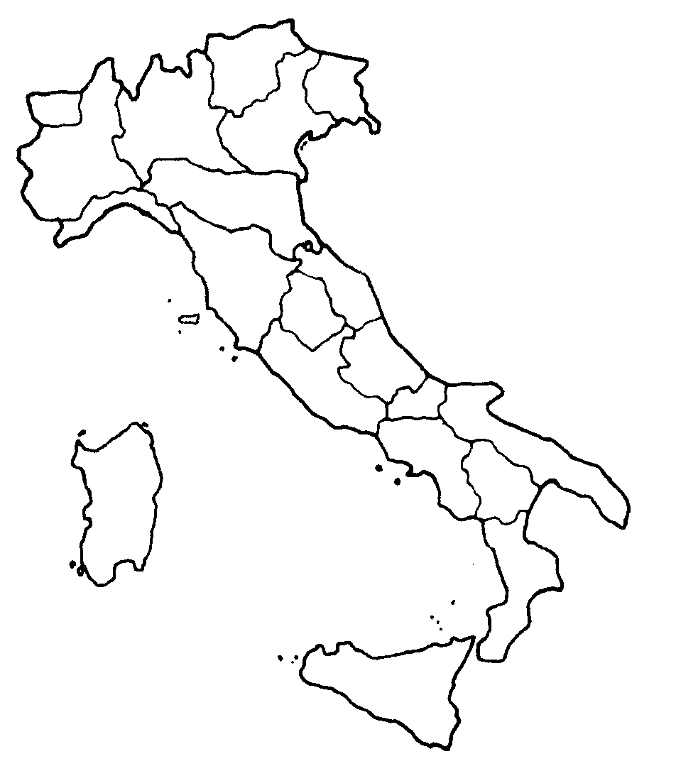
Chi siamo
GTechnology è una
Fondazione scientifica organismo di ricerca
Dove ci troviamo
I nostri servizi
I nostri Labs
Ricerca di base
Energia e Ambiente
Milano
Neuroscienze Applicate
Torino
Ricerca industriale
Modena
Sviluppo sperimentale
Impianti Industriali, Logistica e Adv. Robotics
Roma
Informatica e Automazione
Formazione
Napoli
Lecce
Strategie Digitali
Lamezia Terme
Supporto start-up
Turismo
Gioia Tauro
Governance R&D
Healthcare

Slide 3
Industria 4.0: La nuova direzione delle imprese
IOT
VR / AR
Big Data
Cyber Security
Artificial Intelligence
Industria 4.0
Additive Manufacturing
Cloud Computing
Smart working
3D Printing
Advanced Robotics
Notes:
IOT: macchine e prodotti semilavorati si parlano e consentono il tayloring di massa
VR/AR: immersione o arricchimento della realtà nella progettazione e collaudo simulato
Big Data: estrazione di informazioni di sintesi da moli enormi di dati
Cyber Security: fondamentale in un mondo in cui anche le singole macchine a controllo numerico sono controllabili via internet e in cui il quantum computing si avicina
AI: le interfacce uomo-macchina stanno passando verso l’interpretazione del linguaggio e comportamenti umani
Additive manifacturing: creazione di lavorati attraverso la stratificazione di polveri
Cloud computing: trasferimento del controllo di funzioni aziendali fuori dal perimetro fisico
Smart working: il lavoro si sta trasferendo a casa e/o in mobilità, grazie anche a IOT e cloud computing
3D printing: non più solo prototipazione rapida, ma verso la produzione di massa a basso costo
Robot Manifacturing: sostituzione sempre più aggressiva del personale umano verso robot interconnessi

Slide 4
Come cambia la competitività
Fino ad oggi
Da oggi (anche)
Economia di scala
Full automation
Customerizzazione
Riduzione dei prezzi/costi
Prodotti (davvero) innovativi
V 2.0
Nuove versioni dei prodotti
Mashup tecnologie abilitanti
Partial automation
Servitization

Slide 5
Ok, ma come fa un’azienda a diventare più competitiva?

Slide 6
In due parole: Ricerca e Sviluppo
Innovare, creando nuovi prodotti, servizi e automatizzando i processi
Creare una governance per la R&D in azienda
Formare il personale sulle nuove competenze e rimodulare i modelli lavorativi (smart working)
Utilizzare gli strumenti finanziari Industry 4.0

Slide 7
Credito d’imposta per R&D 1/2
Legge di riferimento
DL 27/05/2015
Legge 232/2016 (Aggiornamenti Legge di stabilità 2017)
Attività ammissibili
Lavori sperimentali e teorici, anche non finalizzati all’applicazione o usi commerciali
Ricerca pianificata per la creazione di nuovi prodotti/servizi/processi
Applicazione di conoscenza scientifica per creazione di piani o progetti per l’eventuale successiva produzione di nuovi prodotti/servizi/processi, inclusi studi di fattibilità e prototipi
Produzione e collaudo di prodotti, purché non finalizzati alla commercializzazione
Soggetti beneficiari
Qualunque impresa che effettua investimenti in attività di ricerca e sviluppo a decorrere dal periodo d'imposta successivo a quello in corso al 31 dicembre 2014 e fino a quello in corso al 31 dicembre 2020, anche ricerca «infra-gruppo» (Ris. 10 marzo 2017, n. 32_E)
Costi eleggibili
Personale qualificato e non qualificato dipendente o in rapporto di collaborazione dedicato al progetto: 50% CdI (Legge di Stabilità 2017)
Quote di ammortamento per acquisizione di beni strumentali
Contratti di ricerca extra-muros con Università o Centri di Ricerca pubblici e privati
Competenze tecniche relative ad un’invenzione industriale
Spese di certificazione contabile fino a 5.000€

Slide 8
Credito d’imposta per R&D 2/2
Limiti
Imponibile: Min: 30K€ ←→ Max: 20Mil€ (Legge di Stabilità 2017)
La quota di CdI si calcola sull’incremento attuale rispetto alla media degli investimenti nel triennio 2012-2014
Modalità di fruizione
Deve essere indicato nella dichiarazione dei redditi relativa al periodo d'imposta nel corso del quale sono stati sostenuti i costi
Il revisore legale dell’azienda ha l’onere della certificazione e rendicontazione dei costi, da allegare al bilancio
Documentazione obbligatoria
Contratto di Ricerca per ricerca extra-muros
Relazione tecnico-scientifica
Rendicontazione utilizzo strumentazioni ammortizzabili, attività personale interno ed fornitori di ricerca extra-muros
Altra documentazione di progetto
Controlli
I controlli sono a campione e a cura dell’Agenzia delle Entrate
Misure cautelative
Interpello all’Agenzia delle Entrate (90gg con silenzio-assenso, DL n.156/2015)
Conservazione supplementare della documentazione a cura di terzi (i.e. GTF)

Slide 9
GTechnology a fianco dei revisori legali
Il DM 27/05/2015 (art.7) sancisce che:
I revisori legali delle aziende sono tenuti alla certificazione dei costi di R&D
I revisori legali sono responsabili civilmente della certificazione
GTechnology:
Governa le attività di ricerca attraverso il metodo scientifico
Redige la documentazione di ricerca nella forma corretta per i progetti di ricerca
Valida formalmente le ricerche con docenti universitari accreditati
GTechnology affianca i revisori legali e le aziende garantendo la correttezza e completezza tecnica della rendicontazione delle attività di R&D
I revisori legali certificano la spesa, GTechnology che la spesa sia effettivamente R&D
Progetti complessi/alto budget: GTechnology è specializzata nella redazione di interpelli: più di 50 interpelli presentati dal 2012

Slide 10
Altre misure finanziarie
Bandi di co-finanziamento regionali/europei per progetti di R&D
Quote a fondo perduto
Possibilità di rendicontazione di personale dipendente
Cumulabili, salvo eccezioni, con il Credito d’Imposta per R&D
Bandi di co-finanziamento del programma europeo Horizon 2020 o Life
Superammortamento 140%
Anche per acquisti di beni materiali e software (Legge di Stabilità 2017)
Iperammortamento al 250%
Per beni materiali strumentali ad alta tecnologia interconnessi e comandati da sistemi computerizzati (Elenco in Allegato A Legge di Stabilità 2017)
Patent box
Esclusione dalla base imponibile fino al 50% del reddito derivante da marchi, brevetti, know-how, software, disegni e modelli.
È una agevolazione valida per cinque esercizi
È rinnovabile alla scadenza
È cumulabile ad altre agevolazioni (credito di imposta da ricerca e sviluppo; ACE; incentivi alle start up)

Slide 11
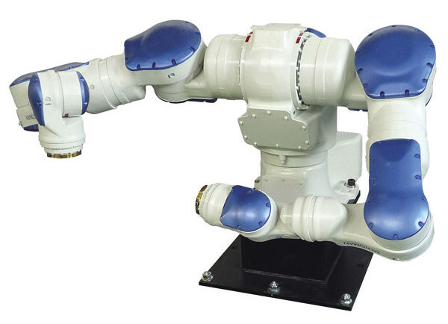
Grazie

